Slide 1
Engures saieta nama aplikācija kvalifikācijas ieguvei programmēšanas tehniķis
Renārs tomass 410. grupa

Slide 2
Uzdevumi
Prakses laikā, iegūt pieredzi darba tirgū un izzināt kā ir strādāt par programmētāju
Izveidot programmatūru, kas apmierina klienta prasības un vēlmes
Iegūt jaunas zināšanas noteiktās programmēšanas valodās
Iegūt zināšanas, kas palīdz optimālāk un īsāk rakstīt kodu, bet veikt to pašu

Slide 3
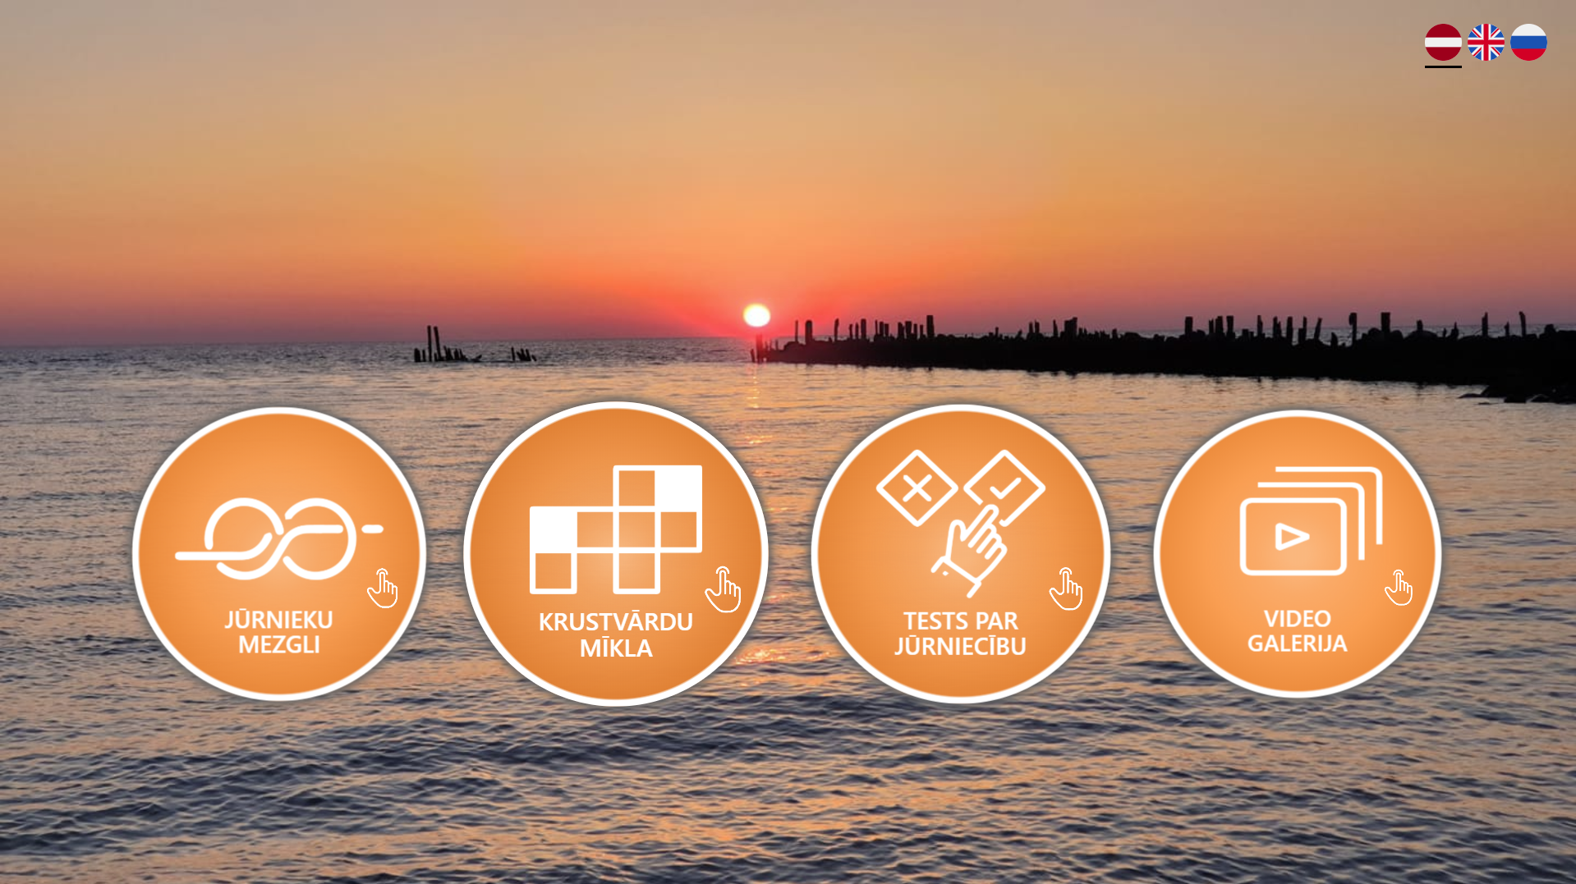
Aplikācija
Aplikācija tika veidota Engures Saieta namam, kā neliels izklaides punkts, nama apmeklētājiem. Aplikācijai ir četras dažādas sadaļas, katra ar savu informatīvu un izaicinošu pieeju. Aplikācija darbojas trijās valodās (latviešu, angļu, krievu) Sadaļas ir:
Jūrnieku mezgli;
Video galerija;
Krustvārdu mīkla;
Tests par jūrniecību;

Slide 4
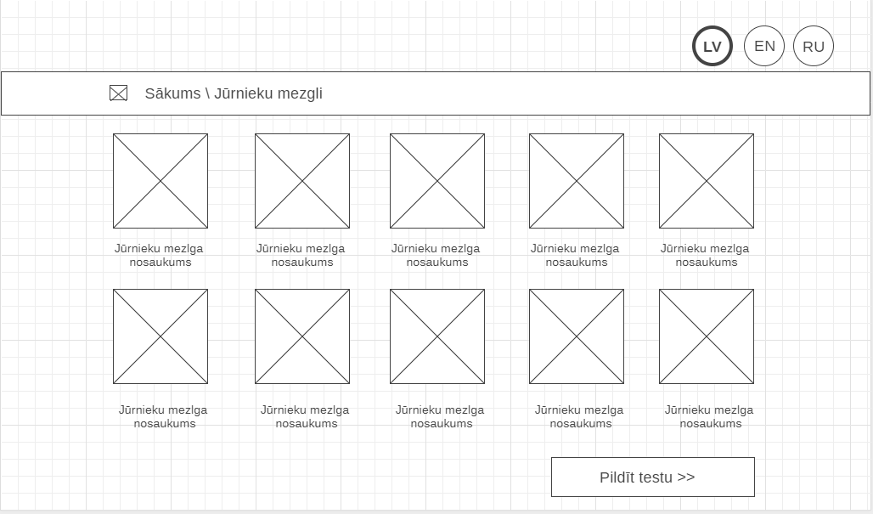
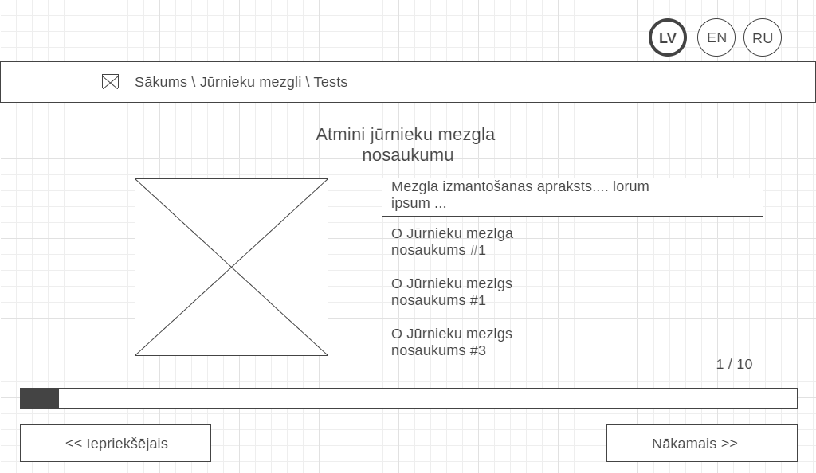
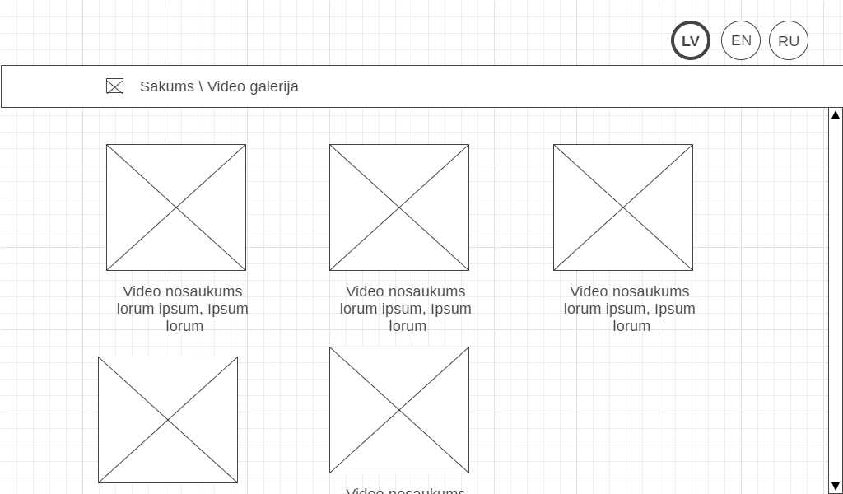
plānošana
Lai izveidotu klientam nepieciešamo, tika laicīgi plānots, kas tiks iekļauts katrā sadaļā, klients norādīja, kas atradīsies un kāda īr vēlamā struktūra katrai sadaļai. Tika nolemts, ka aplikācijas Back-end struktūra darbosies uz CMS sistēmas (Satura vadības sistēma), un netiks pielietota ierakstu datu bāze, bet gan ieraksti tiks sūtīti uz serveri un rakstīti teksta failā.
Katrai sadaļai tika izveidots WireFrame skelets, kas deva vispārēju nojautu par sadaļu izkārtojumu un nepieciešamo elementu klāstu katrā sadaļā.

Slide 5
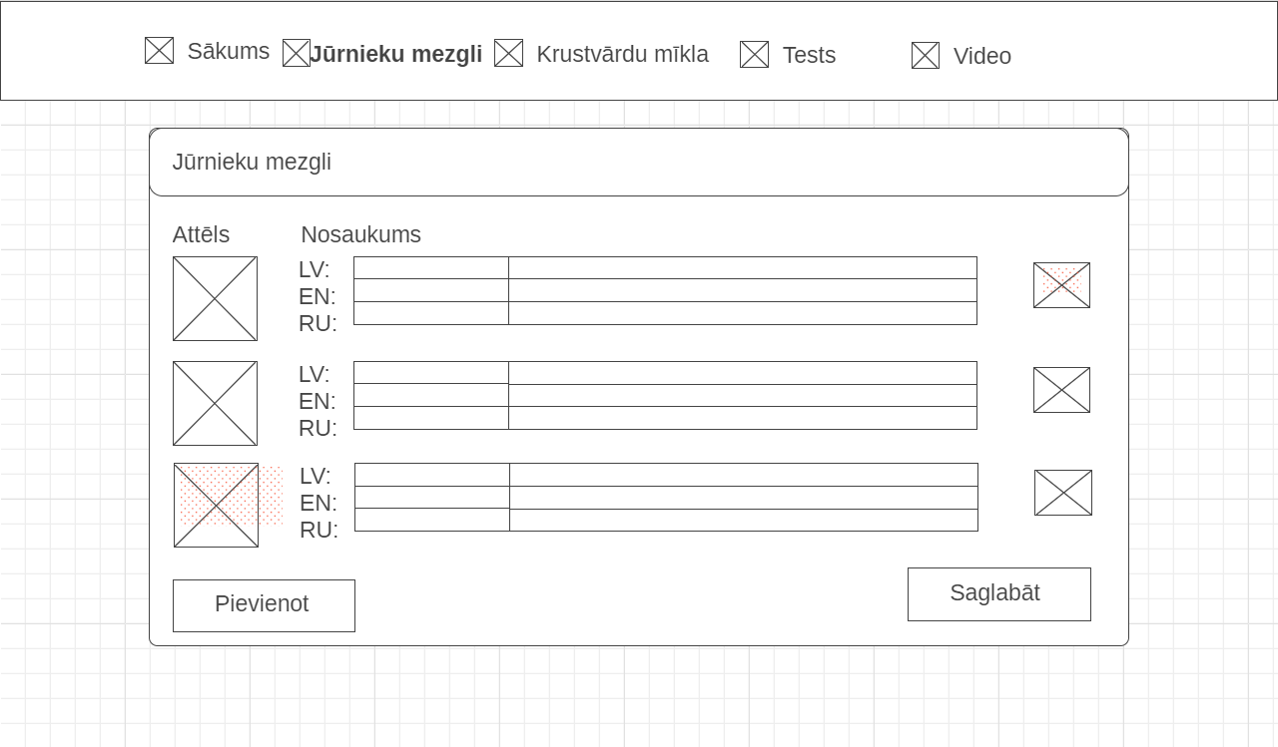
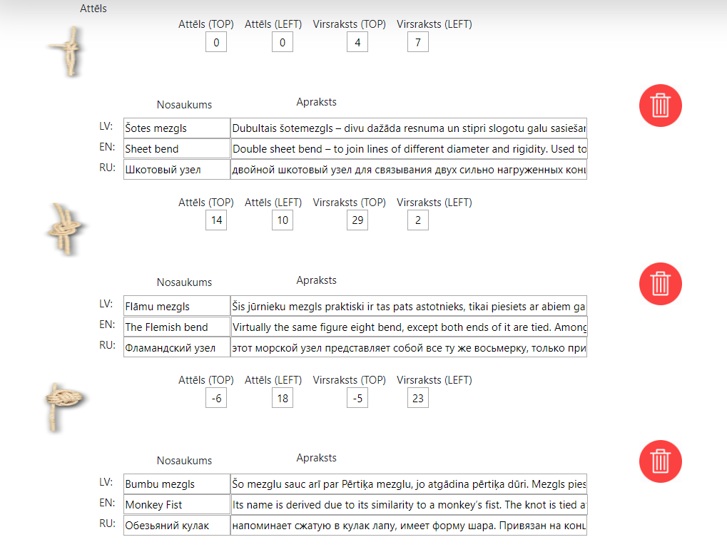
Back-end veidošana
“Jūrnieku Mezgli”
Veidojot aplikāciju tika nolemts, ka saturs nebūs cieti kodēts, bet gan dinamisks, tādēļ bija nepieciešams veidot administratīvās lapas katrai aplikācijas sadaļai. Tā kā nepielietojām datu bāzi, izmantojām CMS (Satura vadības sistēma), kas saņēma savadītos datus, serializēja un ierakstīja tos teksta failā.
Katrai lapai arī tika veidots WireFrame skelets. Laika gaitā bija nepieciešami papildus elementi noteiktās sadaļās tādēļ, lapu izskats ir atšķirīgs no oriģinālā koncepta.
Lai atzīmētu kurš attēls un ar kādu nosaukumu ir augšupielādēts, tika pievienots vel viens lauks, kurā tiek ievadīts attēla nosaukums, tiklīdz bilde tiek pievienota. Tad izmantojot šo nosaukumu un pielietojot AJAX, serverim tiek veikts pieprasījums atgriezt šo elementu atpakaļ lapā aizvietojot «placeholder» attēlu ar augšupielādēto.

Slide 6
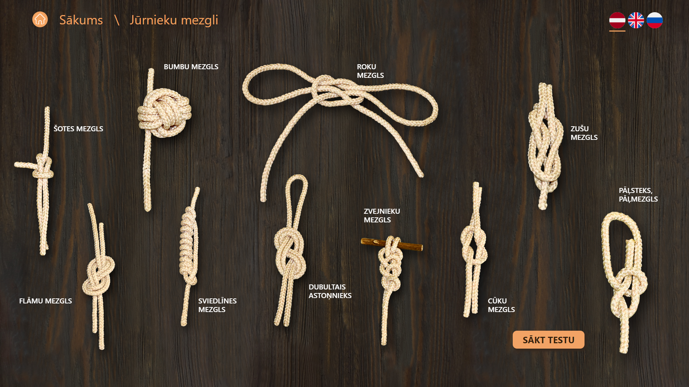
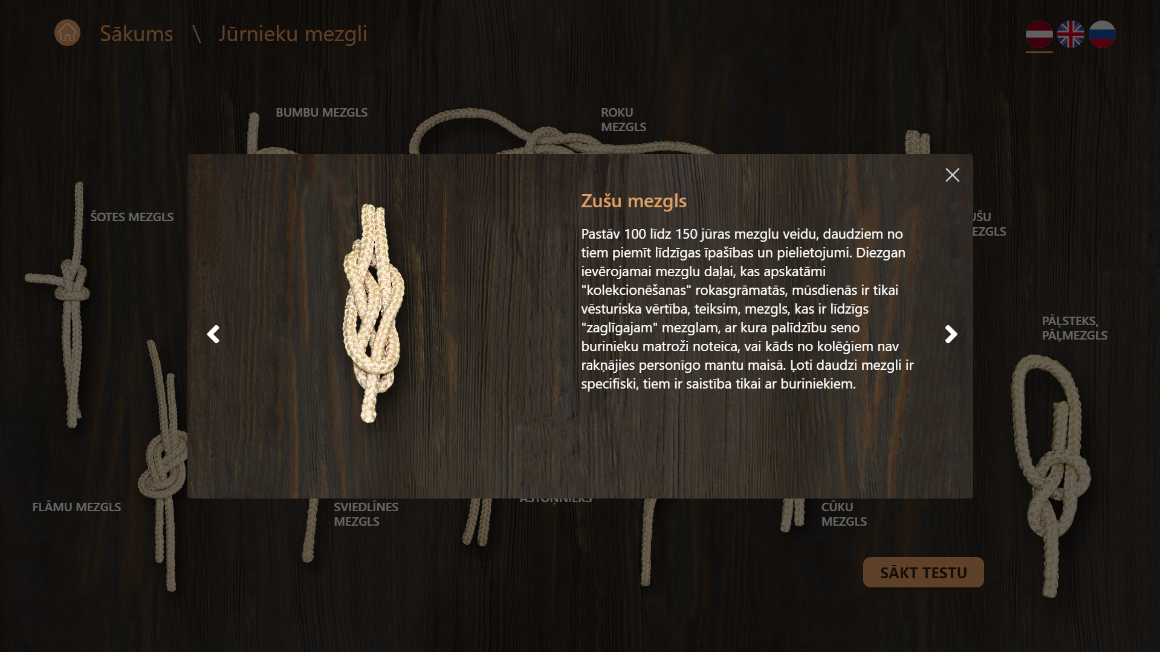
Front-end veidošana
“Jūrnieku Mezgli”
Pēc back-end izveides, bija laiks darboties pie front-end izstrādes. Lai veidotu publisko skatu, tika izmantoti ieraksti adminastritīvajā lapā. Tie tika iegūti izsaucot teksta failu, kurā ir ievadītie dati, kā viens liels masīvs un izmantojot JSON.parse() funkciju, kas iegūto masīvu pārvērta par JavaScript objektu, ar kuru varēju manipulēt.
Katra «mezgla» ievietošana lapā tika veikta tāpat kā ierakstu izvadīšana administratīvajās lapās – izmantojot JavaScript ciklu, kas skaita masīva elementu skaitu un lietojot jQuery tiek ievietots lapā. Tā kā tika izlemts, ka mezglu priekšskata attēli nebūs visi vienā rindā izmantojot BootStrap režģa tehnoloģiju.
Lapā ir arī iespēja uzspiest uz katra mezgla, kas parāda modālo logu, kurā ir sīkāka informācija par katru no tiem
Tālāk atlika katru lietu stilizēt lai izskatītos estētiski, izmantojot dotos dizainus, ko veidoja uzņēmuma dizaineris.

Slide 7
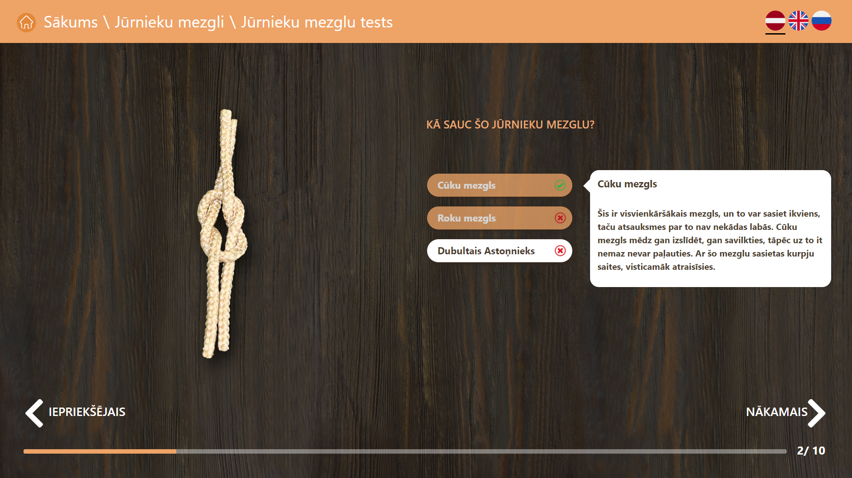
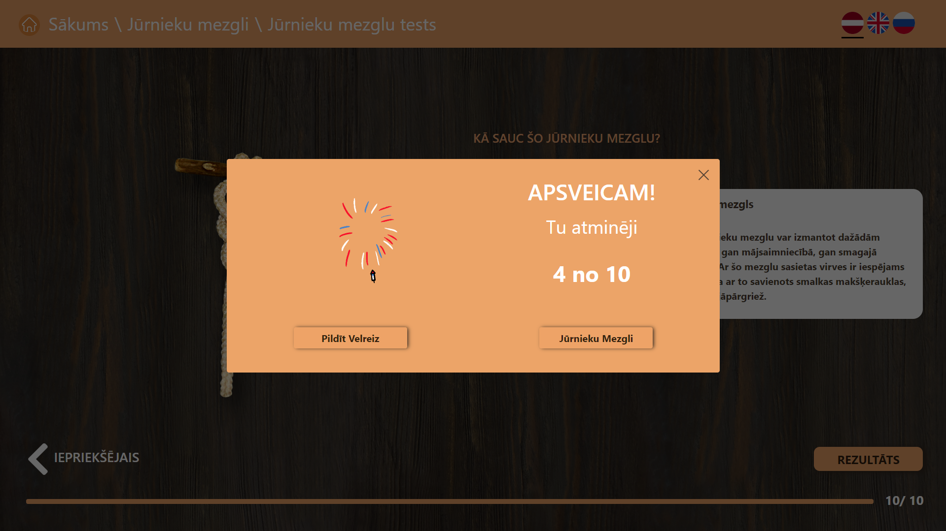
Tests par Jūrnieku mezgliem
Jau kopš projekta sākuma, tika plānots, ka «Jūrnieku mezglu» lapai, klāt būs tests, kurā lietotājam ir iespēja pārbaudīt savas zināšanas par to, ko viņš/-a ir izlasījuši un iegaumējuši apmeklējot mezglu sadaļu.
Testa jautājumu skaits ir attiecīgs mezglu ierakstu skaitam. Jautājumi ģenerējas no jaunas masīva struktūras, kas ir balstīta uz teksta faila masīvu un katru reizi sākot testu jautājumi maina secību.
Atbilžu varianti arī dinamiski maina secību, tādēļ pareizā atbilde var atrasties vienā no trim vietām, atlikušās atbildes tiek izvēlētas ar JavaScript palīdzību uz nejaušu ģenerācijas principu. Uzspiestā atbilde tiek izcelta balta, kamēr atlikušās paliek nedaudz caurspīdīgas, atbildēm tiek pievienotas pareizi/nepareizi ikonas. Kā arī atbildot uz jautājumu pareizi vai nepareizi parādās paskaidrojuma logs, kurā ir sīkāks apraksts par mezglu.
Testam beidzoties parādās modālais logs, kurā ir lietotāja rezultāts.

Slide 8
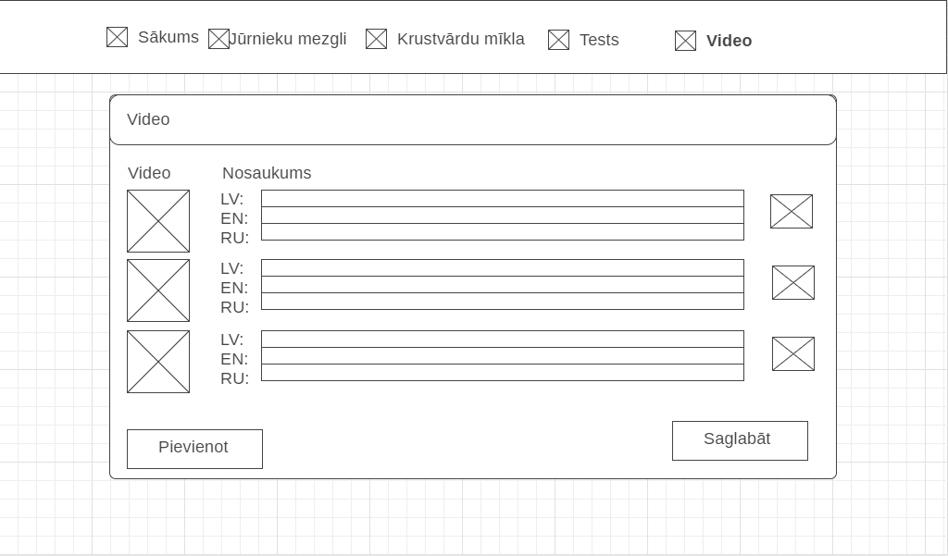
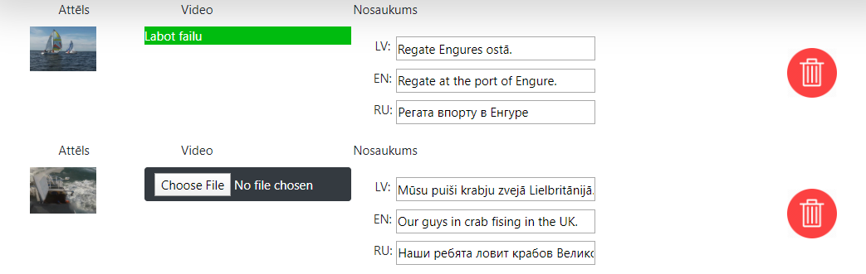
Back-end veidošana
“Video Galerija”
Gluži tāpat kā mezglu lapai, «Video galerijai» arī ir sava administratīvā lapa, kas ir veidota uz CMS pamata. Bet video galerijai ir nepieciešami video faili, kas norāda uz to ka augšupielāde drīkst norisināties tikai ar attiecīga paplašinājuma video failiem, lai tos pēc tam varētu rādīt un atskaņot publiskajā sadaļā.
Datu glabāšana notiek tāpat, ievadītie dati tiek sūtīti uz serveri, kurā dati tiek rakstīti masīvā, serializēti un ierakstīti teksta failā.
Attēlu pievienošana notiek ar AJAX pieprasījumu. Izvēlētā attēla nosaukums tiek ierakstīts teksta laukā, kuram ir iedota css vērtība, kas neparāda to. Tad augšupielādes brīdī serverim tiek veikts pieprasījums atgriezt un ievietot lapā attēlu no augšupielāžu direktorijas ar tādu pašu nosaukumu, kāds ir ierakstīts teksta laukā.
Video augšupielāde darbojās gluži tāpat kā attēlu, bet ir noteikts maksimālais faila izmērs, kuru var augšupielādēt, tādēļ to vajadzēja konfigurēt PHP instalācijas konfigurācijā.
Laika gaitā dizains mainījās no oriģinālās idejas.

Slide 9
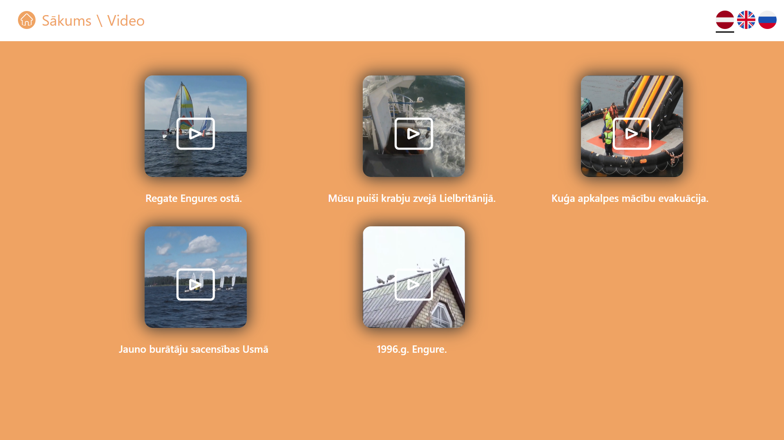
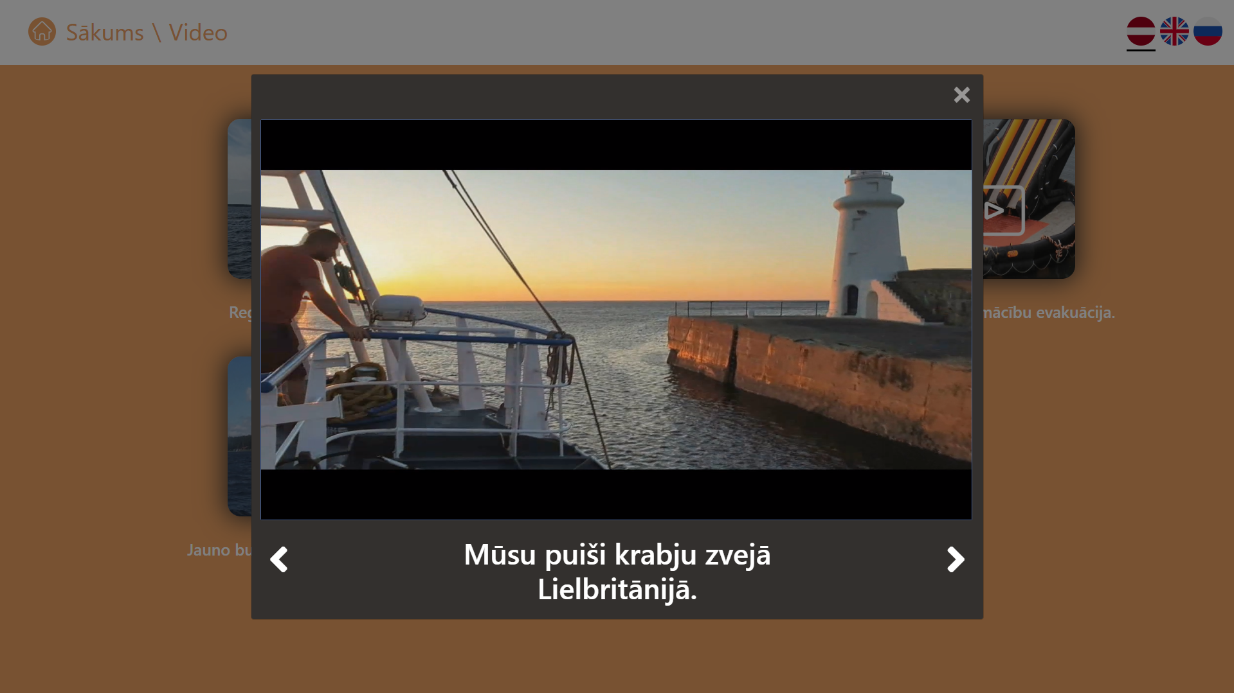
Front-end veidošana
“Video galerija”
Video galerijas publiskā sadaļa, bija pēdējais lielais darbs, kurš bija jāveic pirms pirmās testēšanas. Galerijas ierakstu ievietošana sadaļā darbojās tāpāt kā visās citās, izmantojot JSON.parse() funkciju, kas pārvērta teksta masīvu par JavaScript objektu, ar kuru varēja manipulēt.
Masīvs tika laists caur ciklu, kurā tika izveidots BootStrap režģis, ar DIV elementiem, kurus stilizēju, pieliekot fona attēlus, kā video priekšskatus. Pa virsu tika pievienotas «atskaņošanas ikonas», lai lietotājs varētu noprast, ka uz priekšskatiem var uzspiest lai atvērtu pašu video.
Video ievietošana lapā, nebija sarežģīta, bet radās aizķeršanās ar modālajiem logiem. Iepriekš visi modālie logi tika veidoti pielietojot SweetAlert2 bibliotēku, bet nācās uzzināt, ka šī bibliotēka neatbalsta video atskaņošanu. Tādēļ nācās pielietot BootStrap bibliotēkā esošo modālo struktūru.

Slide 10
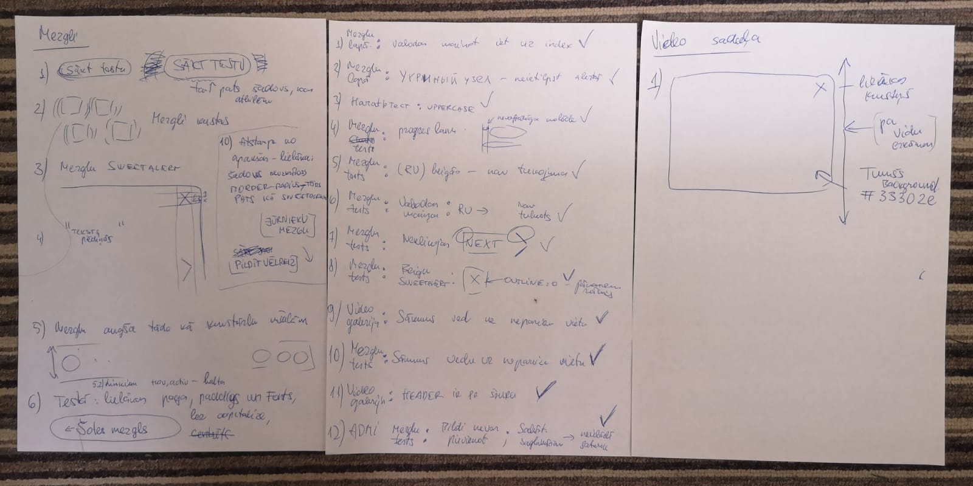
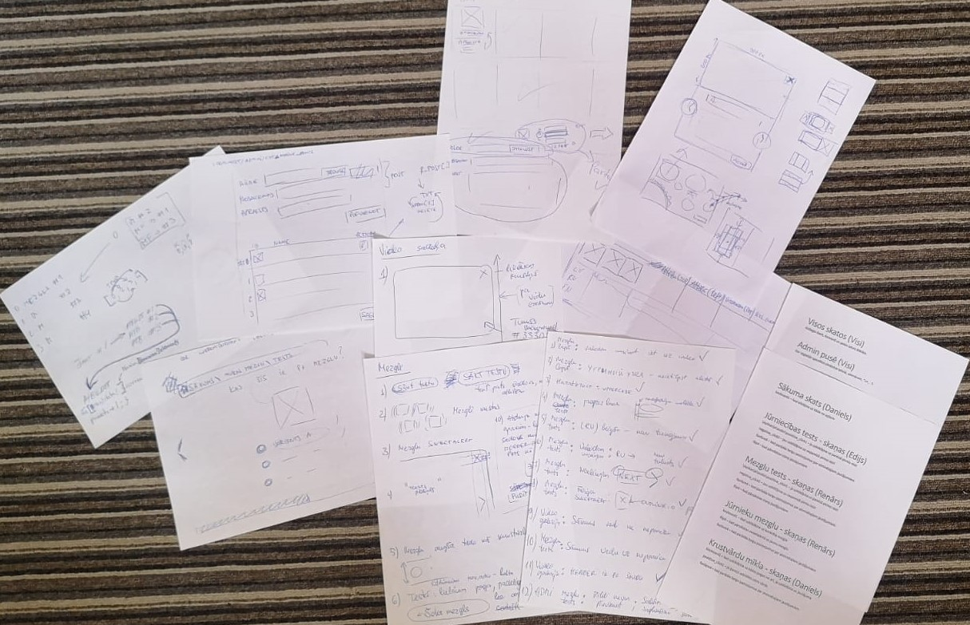
Testēšana
Visām sadaļām darbojoties, bija laiks pirmajiem testiem. Engures Saieta nams, piešķīra vienu no displejiem, uz kura pilnībā notestēt aplikāciju. Pateicoties tam, spējām notestēt aplikāciju lai atrastu drošības riskus un kopējo izskatu, vai nekas nav nobrucis ar dizainu, vai arī, tas, ka lietotājs netīši vai tīši nespēj iziet no aplikācijas un manipulēt ar datoru.
Testēšanas laikā tika atrastas gan mazas, gan lielas problēmas, kas mazināja produkta izstrādes kvalitāti, ko nācās labot. Kā arī nācās atrast dažādus risinājumus, kā konfigurēt Windows un citas lietas, lai lietotājs nespēj iziet no aplikācijas, mainīt lapas palielinājumu, un vispār nespēj manipulēt ar datoru citā veidā kā iecerēts.
Papildus klientam tika izveidota, rokasgrāmata, kas paskaidro, kas ir jāinstalē uz datora, un kāda konfigurācija jāveic programmatūras instalācijā un Windows konfigurācijā.

Slide 11
Secinājumi
Uzzināju kā ir darboties, kā programmētājam darba vidē, un uzzināju ka darbs ir problemātisks un klientus ir salīdzinoši grūti apmierināt.
Pēc daudz un dažādiem testiem, problēmām aplikācija tika izveidota un nodota klientam, visi nosacījumi tika izpildīti.
Ieguvu padziļinātas zināšanas par vebisko programmēšanu, kā veidot CMS un uzzināju par objektu orientācijas css metodēm.
Vairāk darbojoties prakses laikā, un labāk saprotot ko dara noteiktas funkcijas, bija iespēja saprast kā īsāk un labāk rakstīt noteiktas funkcijas.
Bija grūti izdomāt sarežģītākas funkcijas, kas bija nepieciešamas noteiktām dizainiskām vai funkcionālām prasībām.

Slide 12
Paldies par uzmanību!

